Slide 1
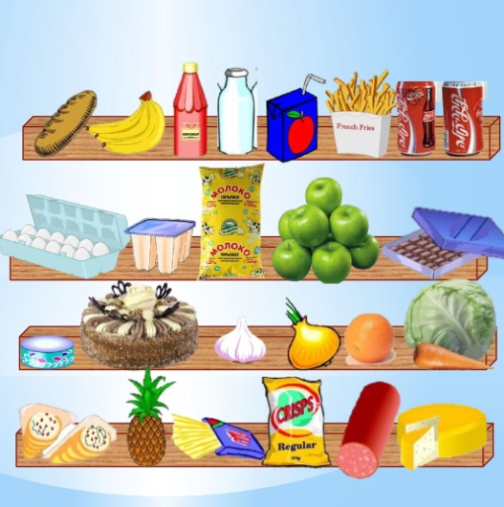

САМЫЕ ПОЛЕЗНЫЕ ПРОДУКТЫ

Slide 2
ИНФОРМАЦИЯ ДЛЯ ПЕДАГОГА
Игра используется в ходе освоения материала тематической линии «Самые полезные продукты» программы «Разговор о здоровье и правильном питании» М.М. Безруких, А.Г. Макеевой, Т.А. Филипповой.
Педагог рассматривает с ребёнком слайд № 3, помогает ему прочитать вопросы (по необходимости). Предлагает подобрать к каждому вопросу смайлик соответствующего цвета (продукты «красного», «желтого» и «зеленого» стола).Затем ребёнок выбирает продукты какого стола он хочет назвать, нажимает на соответствующий смайлик и переходит на слайд с заданием.
Работа на слайдах осуществляется с помощью кликов на картинки. По окончании выбора нужных картинок педагог предлагает ребёнку проверить себя, кликая на оставшиеся. После завершения работы на одном слайде педагог предлагает нажать на «стол» и посмотреть результат. Чтобы вернуться на слайд с вопросами, необходимо активировать гиперссылку (треугольник) в правом нижнем углу слайда.

Slide 3

1. Что можно есть каждый день?
2. Что можно есть иногда?
3. Что можно есть лишь изредка?

Slide 4
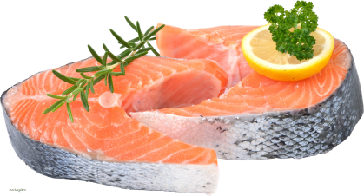
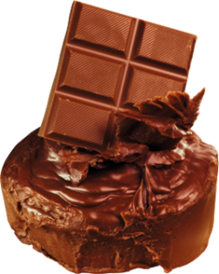
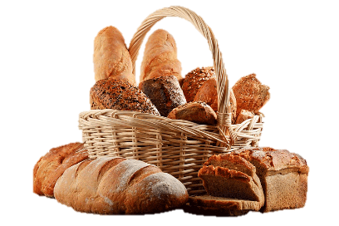
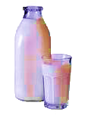
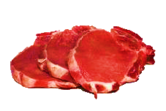


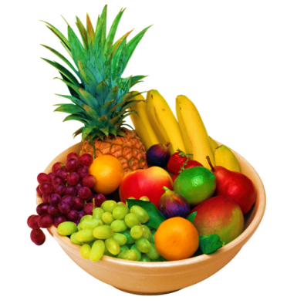
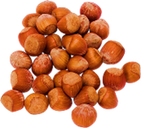
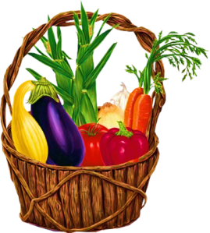
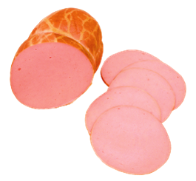

Slide 5
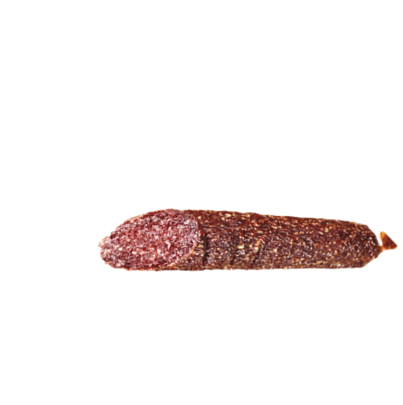
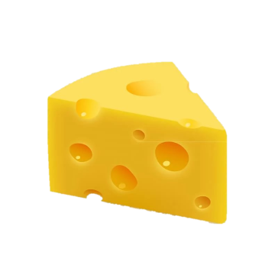
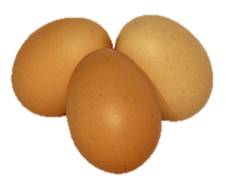


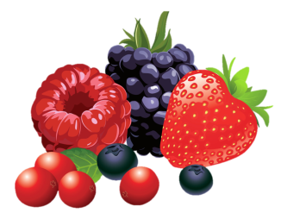

Slide 6
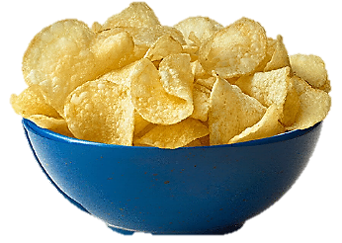
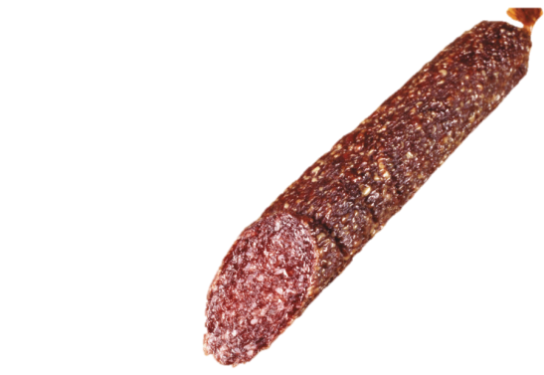
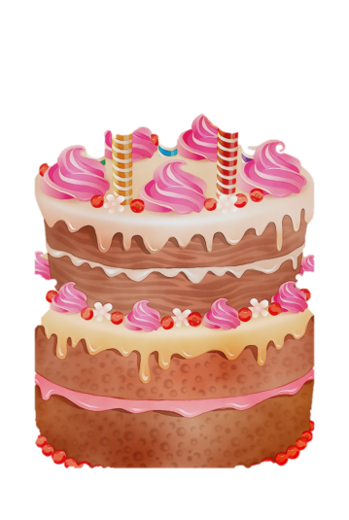

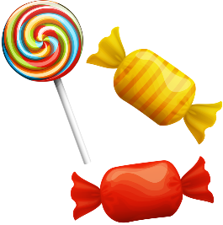

Slide 7


Slide 8
Информация для педагога
Высокий уровень освоения материала программы: ребенок самостоятельно выбирает и называет соответствующий вопросу цвет смайлика. Уверенно и правильно подбирает все картинки с продуктами, предназначенными для употребления в выбранном случае. Может назвать несколько продуктов указанного «стола», не изображенных на слайде
Средний уровень освоения материала программы: ребенок с небольшой помощью педагога выбирает и называет соответствующий вопросу цвет смайлика; подбирает некоторые картинки с продуктами, предназначенными для употребления в выбранном случае, может допустить 1-2 ошибки выполняя задание на слайде. Затрудняется с наименованием продуктов соответствующего стола, не изображенных на слайде.
Низкий уровень освоения материала программы: ребенок испытывает значительные затруднения в выборе продуктов определенного «стола», выполняет задание наугад, допускает большое количество ошибок. Не может назвать продукты, относящиеся к «столу» определенного цвета, если их изображения нет на слайде.

